Slide 1


El Problema
800.000 personas por año tienen un ACV de los cuales 140.000 mueren y muchos sobrevivientes quedan con discapacidades.
¿Cómo podemos prevenir el ACV?
¿Cómo detectamos el ACV ?

Slide 2

Business case
Una clínica quiere reducir las muertes de sus pacientes por ACV: se requiere de la identificación de los pacientes de alto riesgo para poder brindarles, a sus respectivos médicos de cabecera, una notificación temprana del caso en pos de tomar las medidas de prevención necesarias.

Slide 3

Objetivos y fechas
AGOSTO
SEPTIEMBRE
HOY
OCTUBRE
NOVIEMBRE
DICIEMBRE
2024
Hacer encuestas de viabilidad del proyecto
Desarrollo de el caso de negocio
Presentación y Wireframes
Devoluciones
Aplicación prototipo para médicos.
Testeo en casos reales y reajustar modelo.
Reducir en 20% las muertes en el hospital por ACV.

Slide 4


Solución
Modelo de ML
Software predictivo vinculado con la base de datos de cada paciente
Identificar el grado de riesgo que tienen los pacientes de padecer un ACV
Recomendación al médico sobre tratamiento
Modelo Regresión
Interpretabilidad
Predicción de probabilidad de ACV
Notes:
La solución consiste en desarrollar un programa que contiene un algoritmo con un modelo predictivo, el cual puede identificar el grado de riesgo que tienen los pacientes de padecer un ACV. El programa ayudará al médico a tomar una decisión correcta sobre el tratamiento y la celeridad con la que el paciente debe ser tratado.
La capacidad predictiva del modelo requiere de información sobre una serie de variables, cuyos valores se consiguen tras la realización de exámenes médicos en el paciente. Al cargar estos datos en el programa, el modelo clasifica cada paciente y los ordena en una tabla según el nivel de riesgo. Se espera que el programa contribuya a la aplicación de un tratamiento oportuno y reduzca la cantidad de muertes y discapacidades en los pacientes de la clínica.

Slide 5
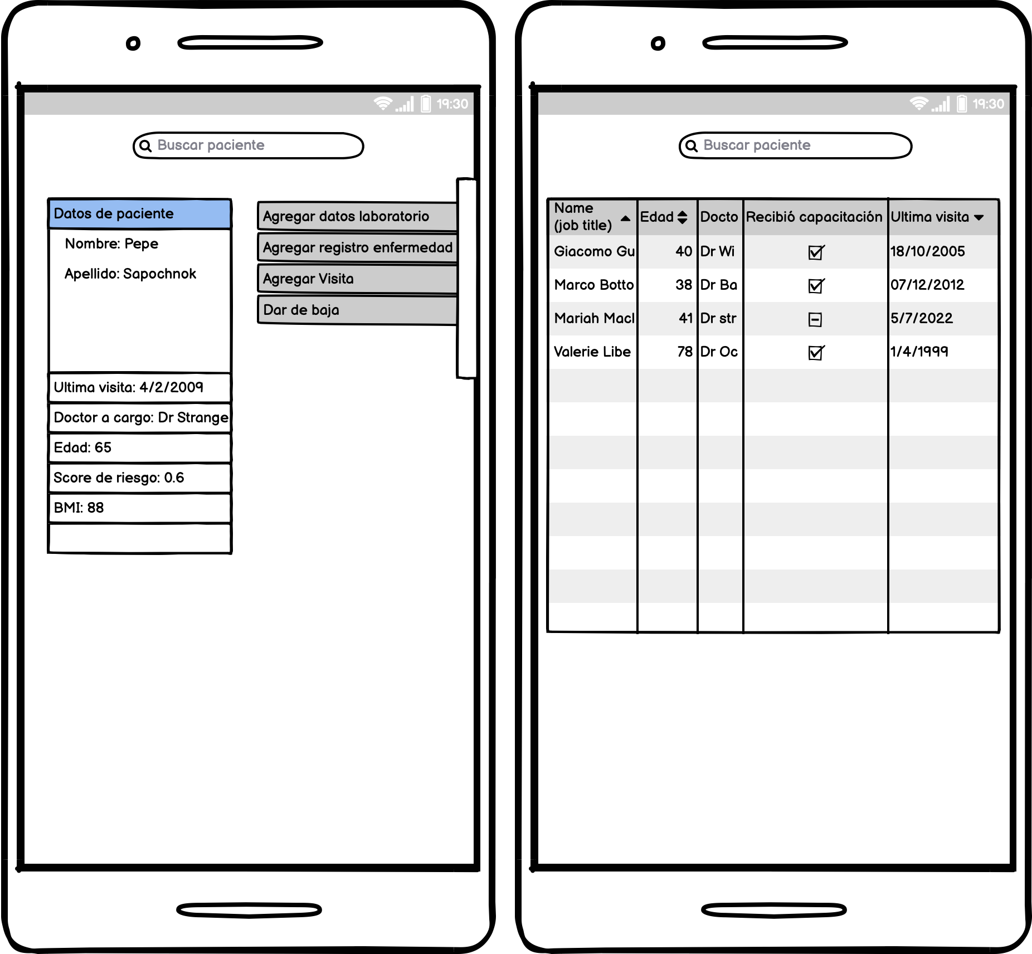
Wireframes

Slide 6
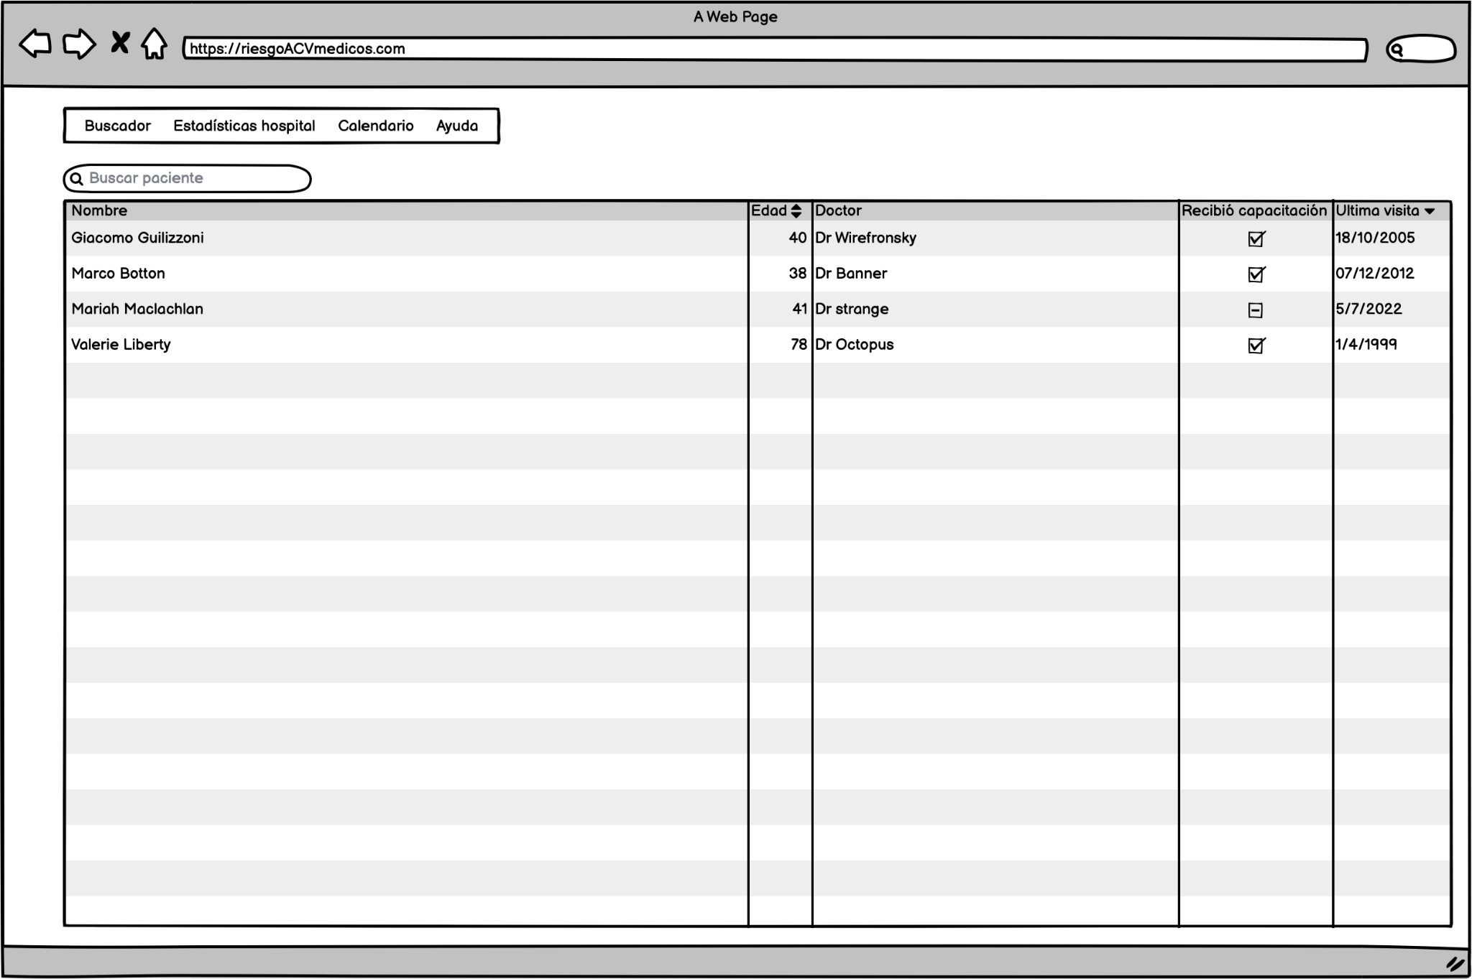

Slide 7
